Slide 1

РОССИЙСКАЯ ФЕДЕРАЦИЯ
ХАНТЫ-МАНСИЙСКИЙ АВТОНОМНЫЙ ОКРУГ-ЮГРА
город Покачи
Муниципальное автономное дошкольное образовательное учреждение
Центр развития ребенка – детский сад
Мультимедийная презентация к НОД
«Спасем Планету Кибертрон»
Подготовила: Фрумузаки В.В.,
воспитатель первой квалификационной категории

Slide 2

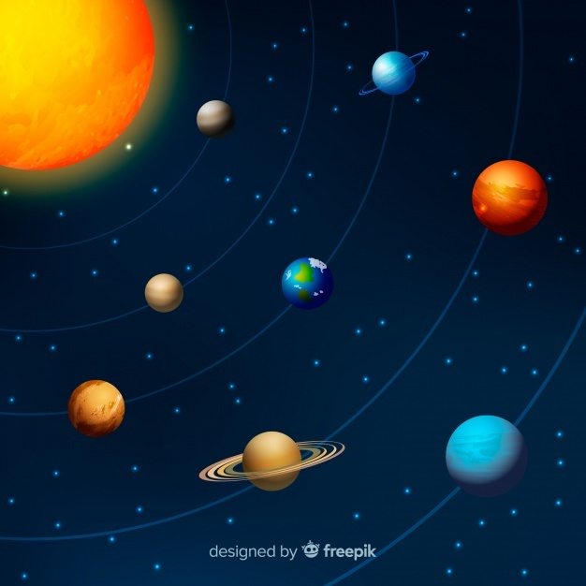
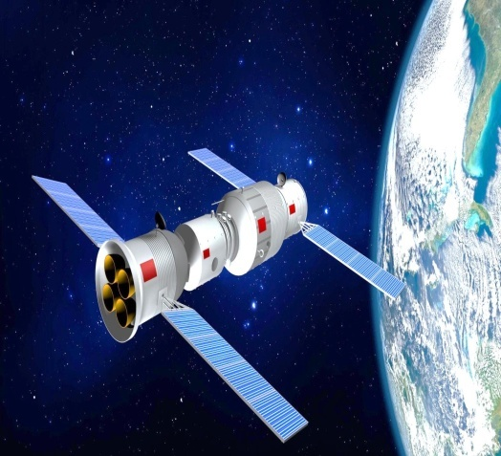
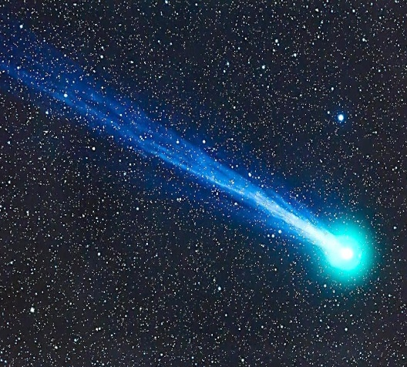


Slide 3
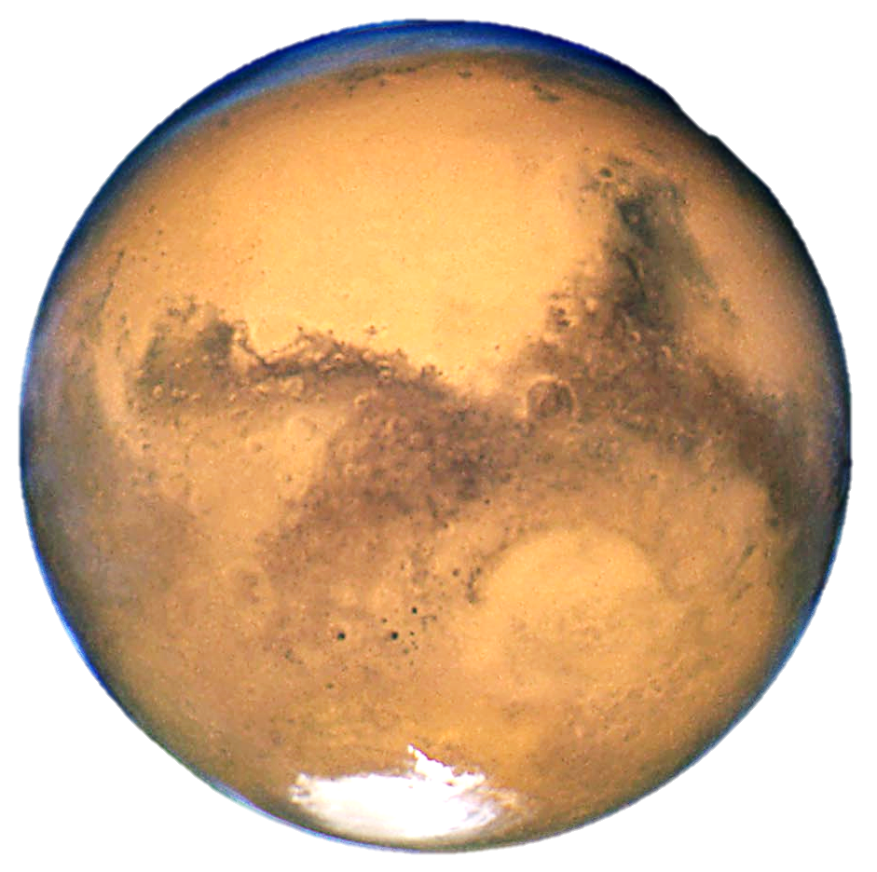

Slide 10
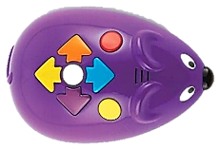
5
+ 1
6
+ 1
7
+ 1
8
+ 1
+ 1
4
9
+ 1
+ 1
3
10
+ 1
+ 1
2
11
+ 1
1
+ 1

Slide 11





